Slide 1
Физика
К занятию №2
сТАТИКа
Физика от физика

Slide 2
14.Условия равновесия тел:
Чтобы тело не перемещалось, необходимо чтобы сумма сил было равна нулю.
Чтобы тело не вращалось , необходимо чтобы сумма моментов сил была равна нулю.
14.Момент силы – величина х.р. вращающее действие силы, ч.р. произведению силы на плечо.
14.Плечо силы – это расстояние от оси вращения до линии действия силы.

Slide 3
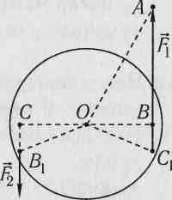
4. На рисунке 1 изображен диск, закрепленный на оси О. к диску приложены силы F₁ в точке С1 и F₂ в точке В1. Плечо силы F₁ равно длина отрезка... 1. ОА 2) ОС 3)ОВ 4) ОВ₁ 5) ОС₁
3
d1
d2
Плечо – ОТ ОСИ до линии силы
ОС₁
3)ОВ

Slide 4
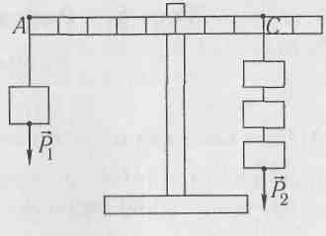
5. Чему равен вес груза, закрепленного на конце рычага в точке А, если его уравновешивает груз весом 40 Н, закрепленный в точке С? Ответ запишите в Н с точностью до целых.
Рассмотрим равновесие рычага АС
d1
ΣМ=0 ⇒не вращается
d2
Р1·d1+Р2·d2 =0
Р1·5+40·3 =0
Р1
24
40
Р2
Р1·5 +120=0
Р1·5=120
Р1=24 Н

Slide 5
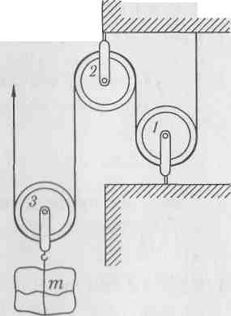
50
6. Какую силу нужно приложить к концу веревки, чтобы поднять груз массой 10 кг? (рисунок 3) Ответ запишите в Н с точностью до целых.
50Н
50Н
F_{р}
F_{р}
Рассмотрим равновесие
блока №3
-Р + F_{р} + F_{р} =0
Р
100 Н

Slide 6
Статика – часть механики … (мосты, дома, башни…)
НЕ перемещалось ⇐
ΣF = 0 и (v₀=0)
НЕ вращалось ⇐
ΣM_{F} = 0 и (ω₀=0)
о
п
ы
Т
вращающий
от силы F
F×d=M
вращ.
от плеча d
МОМЕНТ СИЛЫ
F·d1 - P·d2 =0
больше плечо – меньше сила

Slide 7
центр масс системы ???
Если закрепить в центре масс
безразличное равновесие
Мg·d1 - mg·d2 =0

Slide 8
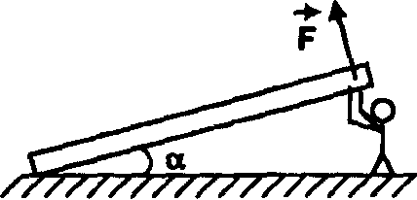
С какой силой рабочий удерживает доску массой 40 кг и длиной 4 м, если он прилагает силу к краю доски перпендикулярно к ней. Доска образует с горизонталью угол α = 30°.

Slide 9
Задача №11
Поверхность
М=10кг,α=20⁰АД=10м
соsα =0,94
sinα = 0,34
Д
N
О
А
В
1. Что? Рычаг АД
F_{тр}
2.Как? в равновесии
Mg
Земля
3. Почему? N + Mg +F+ F_{тр} = 0 (1з-н Н)
4. Сумма моментов сил тА) Mg·АВ - F·АД= 0
АВ =(АД/2)· соsα
АВ =(5)· 0,94 = 4,7м
тА) 100Н·4,7м -F·10м= 0
F=47Н
F= 100Н·4,7м/10м

Slide 10
Неподвижный блок
Р1=F
только
Δ направление F
Р1
F

Slide 11
подвижный БЛОК
Р1=2F
F2
F
Выигрыш в F в 2раза
Р1
F+F2-Р1=0
Условие равновесия блока

Slide 12
…вращающее действие от F и ПЛЕЧА…
Л.р. 10а
F3
Момент силы
сила
плечо
d1
d2
F
d
М
ΣМ=0 ⇒не вращается
Fдин
Р1
_{ПО ч.с.}
Р1·d1 +Fдин·d2 =0
_{ПРОТИВ Ч.С.}
- 2·20Н·см +Fдин·10Н·см =0
- 2·20Н·см +Fдин·15Нсм =0
- 2·20Н·см +Fдин·20Нсм =0

Slide 13
…вращающее действие от F и ПЛЕЧА…
рычаг
F3
Момент силы
сила
плечо
d1
d2
F
d
М
Р2
-3Н·7см+1Н·21см+5Н·0см=0
Р1
- 21Н·см +21Н·см =0
_{ПО ч.с.}
- Р1·d1 +Р2·d2 =0
_{ПРОТИ В Ч.С.}
ΣМ=0 ⇒не вращается
С опорой на конце
С опорой не на конце

Slide 14
Выигрыш в F больше

Slide 15
Л.р. 10б
Р2·d2 - Р1·d1 +Fдин·d3 =0
F3
d2
d1
d3
_{ПО ч.с.}
Р2
Р1
Fдин
-1Н·20см - 2Н·10см+Fдин·10см =
_{ПРОТИ В Ч.С.}
-20Н·см - 20Н·см+4Н·10см =
-40Н·см +40Н·см = 0
-1Н·20см - 2Н·10см+Fдин·20см=0
-1Н·20см -2Н·10см+Fдин·15см=0

Slide 16
Найти массу доски
1.Что?
N
6м
3кг
О
Доска, m=?кг
2. Как?
Р
Покоится!
4м
Mg
3. Почему не движется?
N-Mg-Р=0 (1з-нН)
4. Почему не вращается отн. тО?
N·0-Mg·2 +Р·4 =0 (правило моментов)
Mg =2Р
M =6кг

Slide 17
0,3
ЧЕЛОВЕК
НА
ЛЕСТНИЦЕ
1.Что?
B
Nст
лесенка, m=5кг
1,5м
Р
N
2. Как?
Покоится!
Mg
F_{тр}
А
С
3а. oy) N–Mg-Р = 0
2м
3. Почему не движется?
3б. ox) Nст - F_{тр} = 0
4. Почему не вращается отн. тА?
Nст·1,5 –Mg·1 – Р·1,7 =0
4б.отн. т.В?
-N·2 +Mg·1 + Р·0,3+F_{тр}·1,5=0
4в.т.С?
-N·2 +Mg·1 + Р·0,3+ Nст·1,5=0

Slide 18
1.Лестница АС покоится т.к.
NA
d2
А
1./y) Mg - Nс = 0 (1з-н Н)
Nc
О
x) NA -Fтр = 0 (1з-н Н)
d3
d1
F_{тр.п} ≤ μ_{п} Nс
С
В
F_{тр.п} ≤ μ_{п} Mg
Mg
Fтр
2. Сумма моментов сил =0
tgα ≤ 0.5/μ_{п}
тА) Mg·d1
- Nc·d2
+ Fтр·d3 = 0
d1 = L/2cosα
d2 =Lcosα
d3 =Lsinα
тА) Mg·L/2cosα
- Mg·Lcosα
+ μ_{п}Mg·Lsinα = 0
Верхний конец лестницы опирается на гладкую вертикальную стену, а нижний находится на шероховатом полу. Коэффициент трения между лестницей и полом 0,5. При каких углах α наклона лестницы она будет находиться в равновесии? Трением о стенку пренебречь.
тА) 1/2cosα
- cosα
+ μ_{п}sinα = 0
μ_{п}sinα =
cosα-
1/2cosα
/ на cosα
μ_{п}tgα =0.5

Slide 19
где центр масс системы ?
xм
N
А
mg
Rм
Mg
подпереть в центре масс ⇒ тело в безразличном равновесии !
правило моментов относительно т.А
правило моментов относительно т.А
Mg·(R-x) -mg·x =0
Mg·(R-x) -mg·x =0

Slide 20
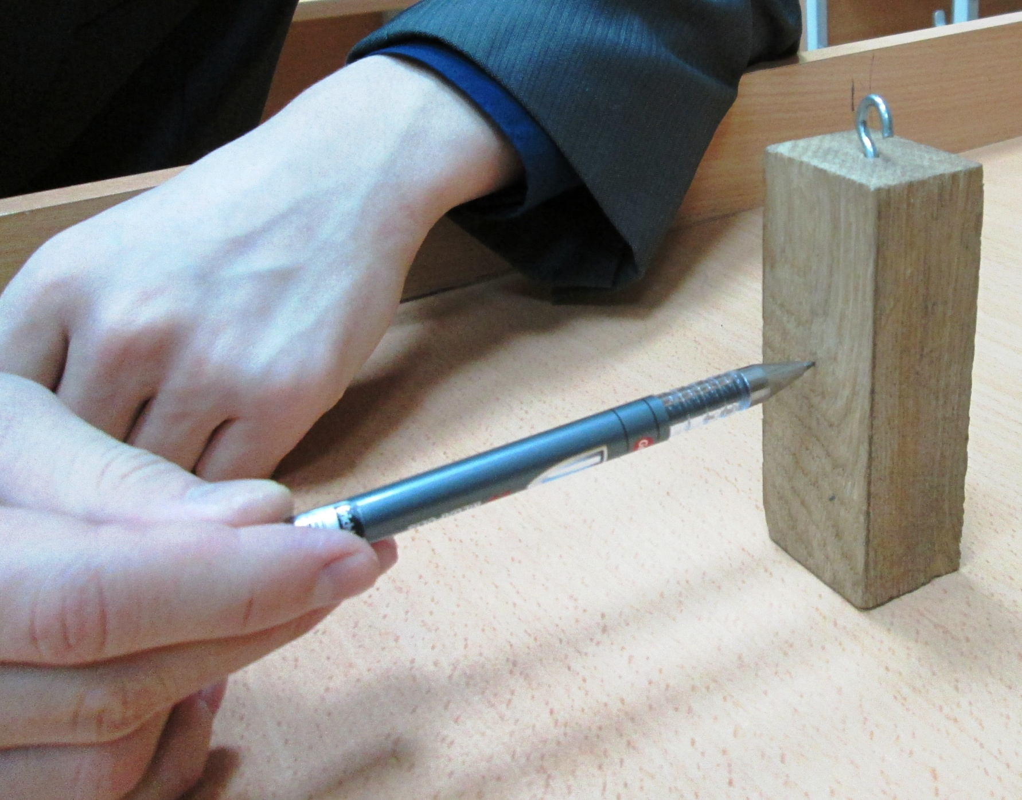
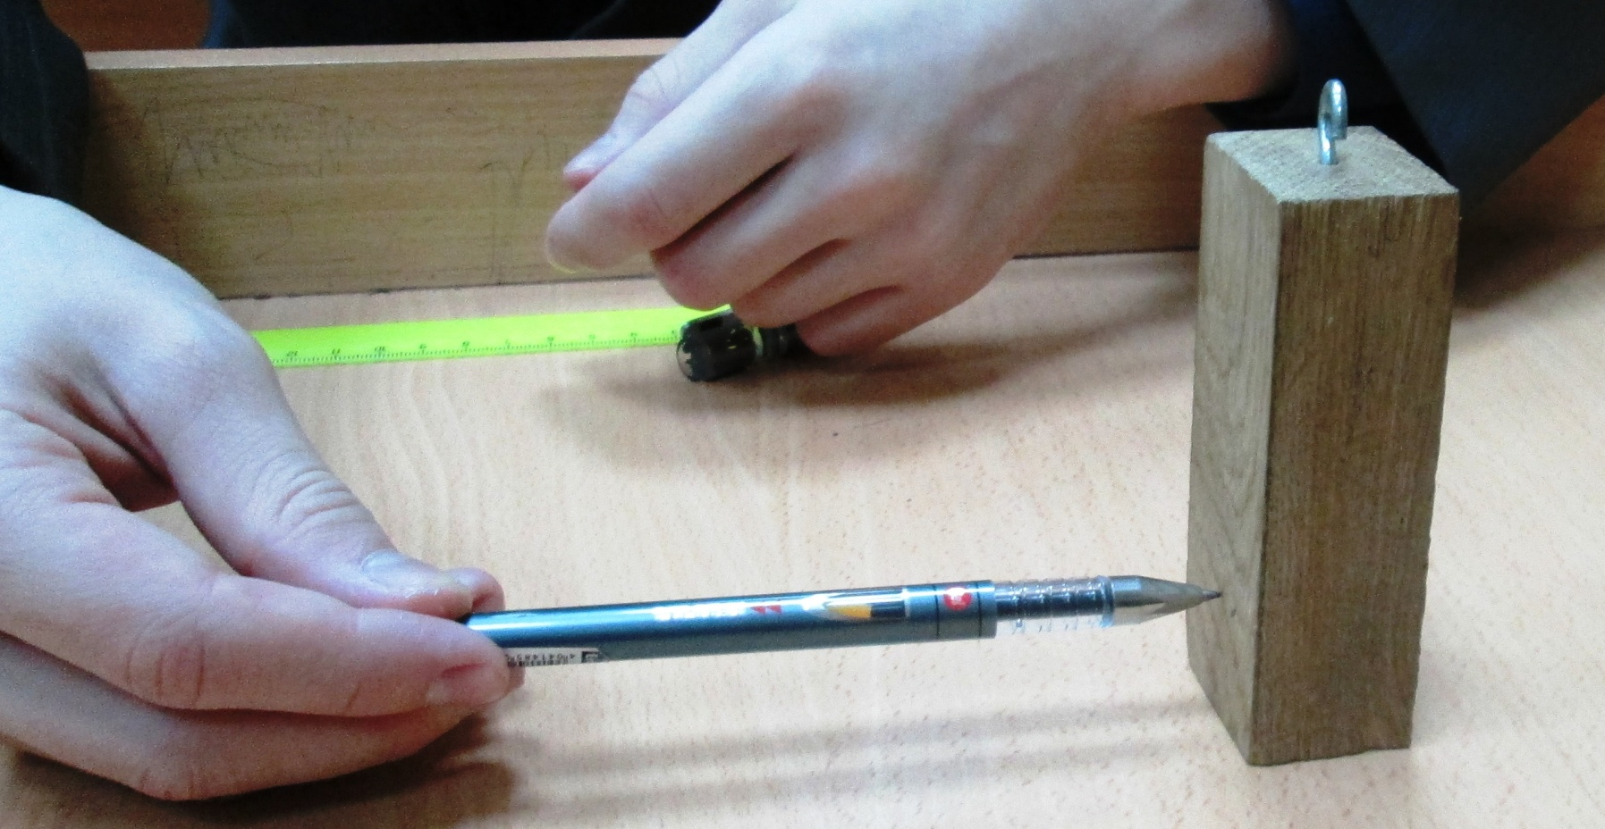
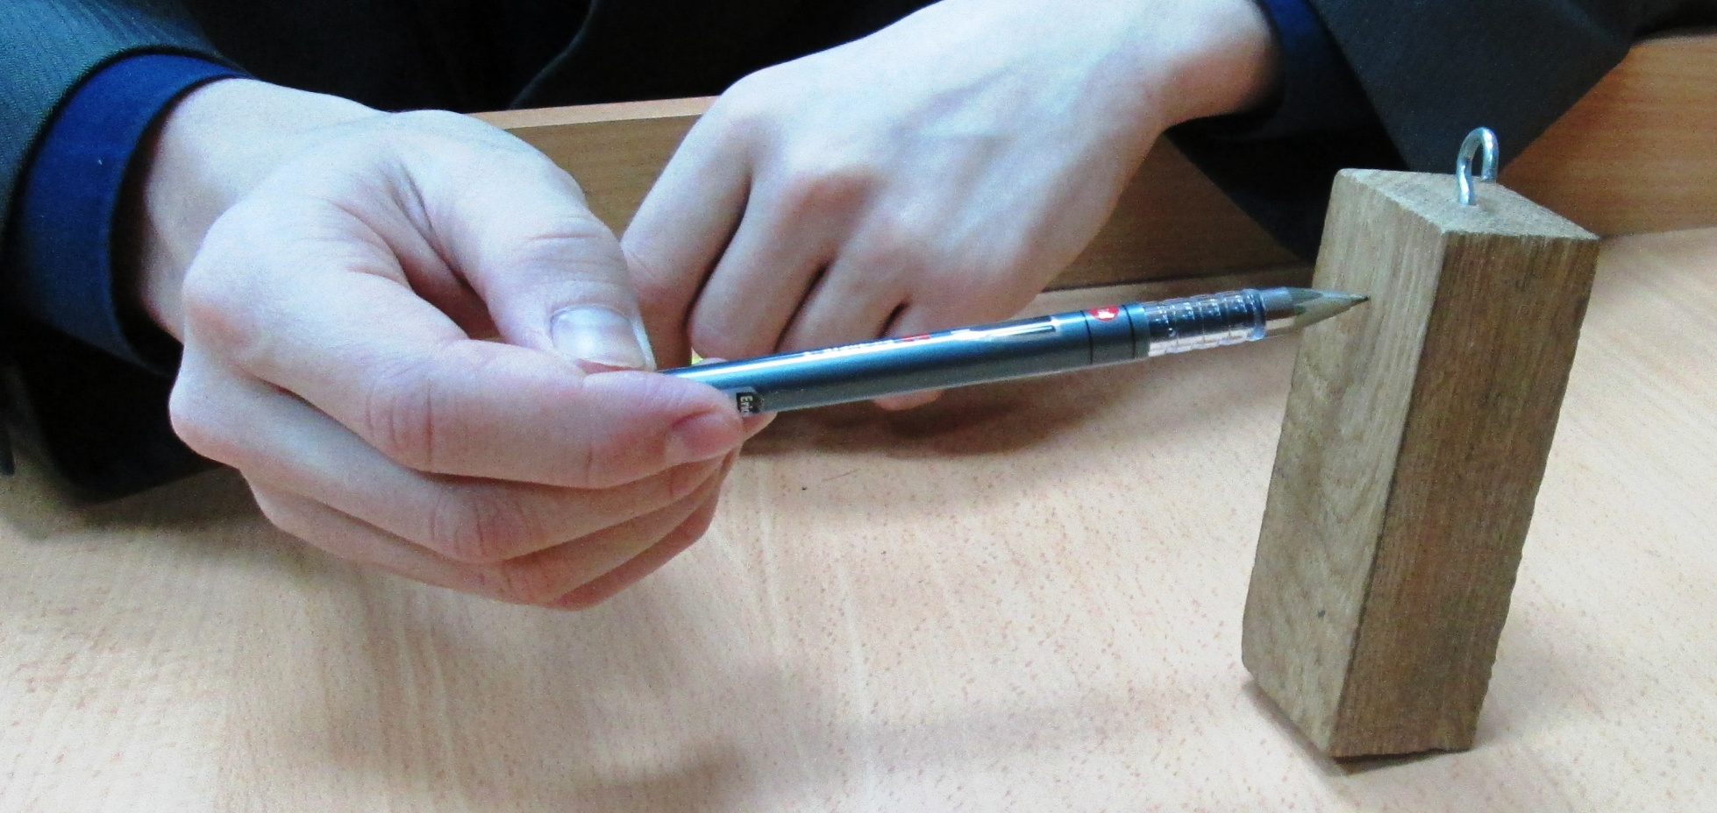
3. С использованием правила моментов.
Момент силы = произведению силы на её плечо
Плечо силы =
расстояние от точки вращения до линии силы
Сила -…действие другого тела!
F_{тр.п} < μ_{п} N
F_{упр} = - k ΔL

Slide 21
2mg
4mg

Slide 22
вырезки!
mg
-Mgx +mg×(r/2+x) =0 (правило моментов)
gρhπr²·x= gρhπr₁²·(r/2+x)
Mg
подпереть в центре масс ⇒ тело в безразличном равновесии !

Slide 23
где центр масс системы ?
вырезки! r₁
R/2+x
mg
x
x=
Mg
-Mgx +mg·(r/2+x) =0 (правило моментов)
gρhπR²·x= gρhπr₁²·(R/2+x)
подпереть в центре масс ⇒ тело в безразличном равновесии !

Slide 24
Задача №2
В
F
М=10кг, μ -?
ВС=2м АС=3м
О
N_{С}
А
F_{тр}
С
Mg
1. Что? Как? Ящик двигается равномерно
3. Почему? N_{С}-Mg = 0(1з-н Н)
F –F_{тр} = 0(1з-н Н)
F = 75Н = F_{тр}
4. тС) F ·ВС - Mg·СА/2 = 0
μ=0,75
F·2м -100H·1,5м = 0
F_{тр} = μN_{С} μ=F_{тр} /N_{С}

Slide 25
N
R
R-h
d
А
Mg
-Mg×d +F×(R-h) =0 (правило моментов)
-16×6 +F×(8) =0
16Н
Колесо радиусом R = 10 см и массой M = 1,6кг стоит перед ступенькой высотой h = 2 см. Какую наименьшую горизонтальную силу F надо приложить к оси колеса О, чтобы оно могло подняться на ступеньку? Трением пренебречь.
F=12Н
12Н

Slide 26
тА) -Mg·d2
+F·d1=0
d2² =R² -d1²
Nc
d1 = R-h
d1
R
d2
Mg

Slide 27
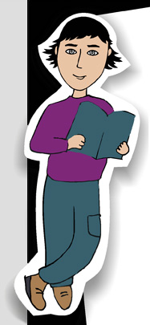
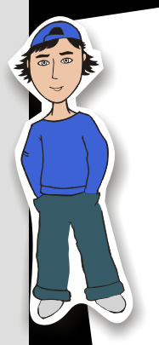
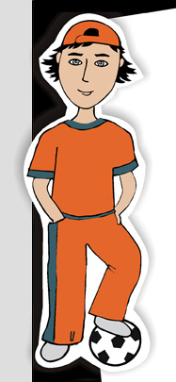
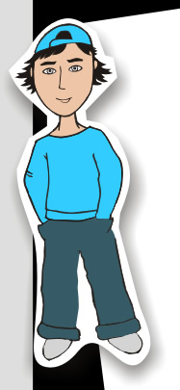
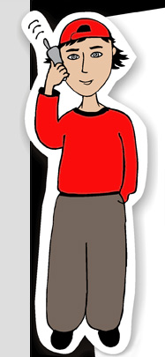
Домашнее задание.
Гр3
669 667 647 645 643
16 рыч

Slide 28
d1 - ?
Р1= 2,5Н, Р2= 4Н.
d1+d2 =52см
F3
Рассмотрим равновесие рычага
20Н
-Р1- Р2+F3 =0
d1
d2
ΣМ=0 ⇒не вращается
Р1·d1 +Р2·d2 =0
Р1
2Н
Р2
18Н
_{ПО ч.с.}
-2·d1+18·(100- d1) =0
_{ПРОТИВ Ч.С.}
Скобки раскрыть
-2·d1 +1800- 18d1 =0
сложить подобные…
1800 =20d1
….см =d1
Ответ: точка подвеса рычага должна отстоять от малой силы на 43см, от большой на …см. Нагрузка на точку опоры составит ….Н.

Slide 29
d1
d2
F1= 200Н
d1=50cм
d2=10cм
SБ = 160Sм
Fб-?
Рычаг не вращается, тк. …..
F1·d1 +F2·d2 =0
Ответ:

Slide 30
Fcр= 7500кН
s =50 м
t= 10мин
Ар - ? Nр- ?
Ответ:

Slide 31
N
1.Что?
5м
12кг
стержень, m=?кг
О
Покоится!
2м
Р
Mg
3. Почему не движется?
N-Mg-Р=0 (1з-нН)
4. Почему не вращается отн. тО?
N×0-Mg∙3 +Р∙2 =0 (правило моментов)
1,5Mg =Р
M =…кг

Slide 32
F2=Fр-Fтр
Fр= 100Н
Р=(165+20)Н
S=4м∙2
t=10мин=600с
Ар-? Nр-? Fтр- ?
1. Блок движется равномерно, т.к.
Fр+F2-P = 0
F2
Fр
100Н+(100Н-Fтр)-185Н = 0
Fтр =15Н
Fтр
2. Найду работу силы руки…
Ар=Fр∙s
Ар=100H∙8м=800Дж
Р1
3. Найду мощность силы руки…
АF
NF =
t
Ответ:

Slide 33
Fр= ….Н
Р=200Н
S=5м∙2
Ар=1020Дж
Fтр- ?
1. Зная работу найду силу руки…
Ар=Fр∙s
1020Дж= Fр ∙10м
102Н= Fр
F2
Fр
2. Найду силу натяжения закреплённой верёвки
F2=Fр-Fтр
Fтр
3. Блок движется равномерно, т.к.
Fр+F2-P = 0
Fр +(Fр -Fтр)-200Н = 0
Р1
204Н-200Н-Fтр = 0
Fтр =4Н
4. Найду массу песка в ведре
M=ρ∙V=
1500∙12/1000 =
Ответ:

Slide 34
s1
F2
1. Рычаг не двигается т.к.
Fр
s2
Fр+F2-P = 0
2. Рычаг вращается равномерно т.к.
-Fр∙dр +P∙d = 0
Fр= 360Н
s1 =0,5 м
s2 =0,12 м
Р=1200Н
η -?
Аплз-? Азтч-?
Р1
3. Полезная работа Аплз = Р∙ s2
=1200Н ∙0,12м =
…..Дж
4. Затраченная работа Азтч = Fр ∙ s1
=360Н ∙0,5м =
…..Дж
АПОЛЕЗН
η=
АЗАТРАЧ
Ответ: КПД данного рычага составляет ….%, т.е.

Slide 35
F2=5кН
s2 =4м
F1=10кН
s1 =2м
η1 -?η2 -?
Полезная работа одинакова
Аплз1= F1∙ s1 ;Аплз2= F2∙ s2
2. А затраченная во втором случае больше на
Аз1= Fтр∙ s1 ; Аплз2= Fтр∙ s2
3. Поэтому КПД во втором случае меньше
АПОЛЕЗН
η=
АЗАТРАЧ
Ответ:

Slide 36
новки
Fр= 360кН
h =20м
Аплзн-?
Азатр-?
η-?
Mgh
АПОЛЕЗН
η=
=
АЗАТРАЧ
Fр 2h
h
Mg
540Н
Ответ:

Slide 38
Задача №2
В
F
М=10кг, μ -?
ВС=2м АС=3м
О
N_{С}
А
F_{тр}
С
Mg
1. Что? Как? Ящик двигается равномерно
3. Почему? N_{С}-Mg = 0(1з-н Н)
F –F_{тр} = 0(1з-н Н)
F = 75Н = F_{тр}
4. тС) F ·ВС - Mg·СА/2 = 0
μ=0,75
F·2м -100H·1,5м = 0
F_{тр} = μN_{С} μ=F_{тр} /N_{С}

Slide 39
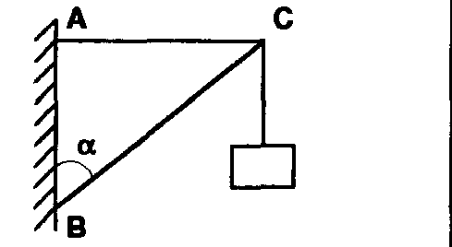
4.К кронштейну АВС подвешен груз массой 0,7кг. Угол α = 30°. Определить силы упругости в стержнях ВС и АС.
N
F_{А}
Р
1.Что?
Узел С, m=0,0005г
Покоится!
+
+
=
0
F_{А}
Р
N
N=8,08Н
Р=7Н
F_{А}=4,04Н

Slide 41
Задача №3
1. Что? лодка
F₁ =F₂=100 Н,
β =110⁰ α=70⁰
соsα = 0,34
sinα = 0,94
2.Как? Движется равномерно
F ₁
F₁
F _{сопр}
F _{сопр}
F ₂
F ₂
3. Почему? F₁ +F₂+F_{сопр}= 0 (1з-н Н)
из треугольника сил (т. косинусов )
F²_{сопр}=F₁² +F₂² -2·F₁·F₂ соsα
F²_{сопр}=100² +100² -2·100·100 · 0,34
F_{сопр}=115Н

Slide 42
Задача №4
Фонарь висит
F₁ =F₂=100 Н,
β =110⁰ α=70⁰
соsα = 0,34
sinα = 0,94
F ₁
F₁
Mg
Mg
F ₂
F ₂
3. Почему? F₁ +F₂+Mg= 0 (1з-н Н)
из треугольника сил (т. косинусов )
Mg²=F₁² +F₂² -2·F₁·F₂ соsα
Mg²=100² +100² -2·100·100 · 0,34
Mg =115Н

Slide 43
2g
3g
3g
6g

Slide 45
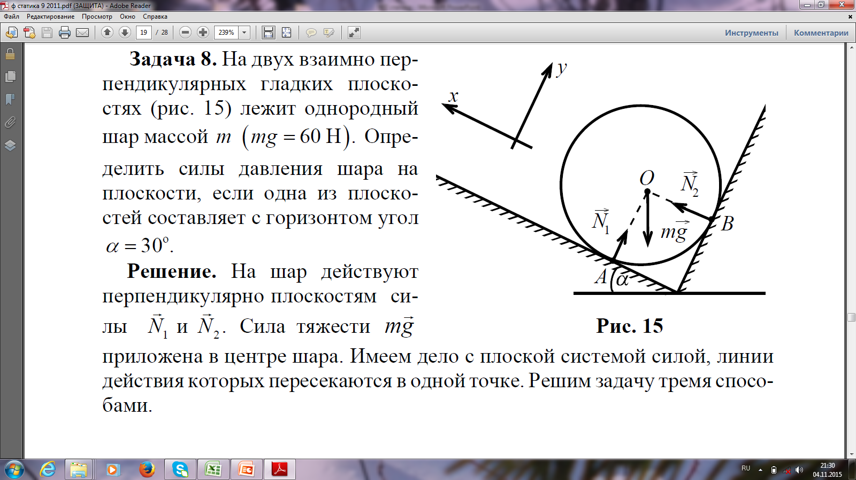

Slide 51
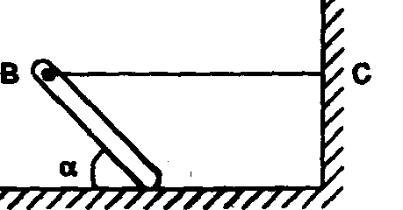
6. Однородный стержень АВ опирается о шероховатый пол и удерживается в равновесии горизонтальной нитью ВС. Коэффициент трения между стержнем и полом равен 0,1. При каких углах наклона стержня возможно это равновесие?

Slide 52
2. Лодку равномерно тянут к берегу двумя канатами, расположенными в горизонтальной плоскости. Угол между канатами 90⁰. К канатам приложены силы по 100 Н каждая. Какова сила сопротивления воды?
3. Фонарь массой 10 кг подвешен над улицей на двух одинаковых тросах, угол между которыми равен 120°. Найти натяжение тросов.

Slide 53
Ледяной кубик с вмороженным в него небольшим камешком опустили в цилиндрический сосуд с водой. При этом кубик стал плавать, полностью погрузившись в воду. Во сколько раз объем камешка меньше объема льда? Плотность камня считать равной 2,2 г/см³, плотность воды – 1000 кг/м³, плотность льда – 900 кг/м³.

Slide 54
3. Три совершенно одинаковых шарика М₁, М₂, М₃ подвешены на невесомых пружинах 1 и 2 один под другим, так что расстояния АВ и ВС между ними равны и центр тяжести системы совпадает с центром шарика М₂ (рис. 2). Найти ускорение каждого из шариков и центра масс системы сразу после разрезания нити, удерживающей шарик М₁. Масса одного шарика равна М.

Slide 55
4. В кастрюлю налили холодной воды при температуре t₀ = 10°C и поставили на электроплитку. Через время τ = 10 мин вода закипела. Через какое время она полностью испарится? Удельная теплоемкость воды c_{в} = 4,20 кДж/(кг·^{о}С), удельная теплота парообразования L = 2,3·10⁶ Дж/кг.

Slide 56
Задание 1
Снаряд, летящий со скоростью v_{сн}, разрывается в полете на два одинаковых осколка. Определить максимальный угол между вектором скорости одного из осколков и вектором скорости снаряда. Известно, что при разрыве покоящегося снаряда величина скорости осколков оказывается в 2 раза меньше скорости летящего снаряда: v_{оск} = v_{сн} /2.

Slide 57
5. Лифт поднимается вверх с ускорением а = 2,2 м/с. В некоторый момент с потолка кабины начал падать болт. Чему равно время его падения на пол лифта? Высота кабины Н= 250 см. Сопротивление воздуха не учитывать.

Slide 58
Междугородный автобус прошел L = 80 км за τ = 1 час. Двигатель развивал мощность N = 70 кВт при КПД η = 25%. Какой объем дизельного топлива сэкономил водитель, если норма расхода горючего 40 л на 100 км пути? Плотность топлива r = 800 кг/м³, удельная теплота сгорания r = 4,2∙10⁷ Дж/кг.

